Slide 1
2 “а” сынып.
Ана тілі пәні.
Пән мұғалімі: Аменова Асель
Казакпаевна

Slide 2

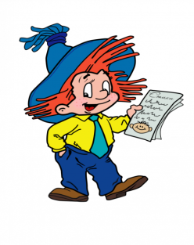
Сабақтың өтілу моделі
Мақсаты
Бағдарлау-
мотивациялық
кезеңі
Тақырыбы
Рефлексиялық-
бағалау
кезеңі
Операционалдық-орындаушылық
кезең
Сәйкесін тап
Жаңа
сабақ
Ойын
жаттығу

Slide 3



Ақпанның он төрті
Сынып жұмысы
Сабақтың тақырыбы:

Slide 4
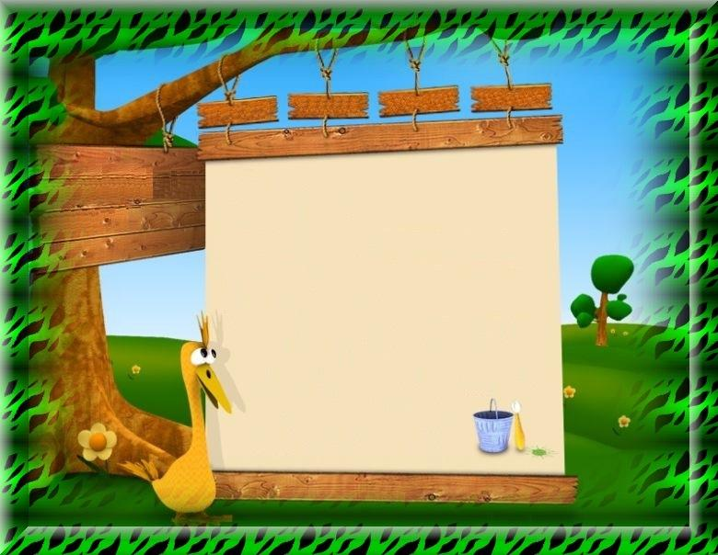

Біздің
елтаңба

Slide 5
Сабақтың мақсаты:
Білімділік: Оқушыларда буын жайында түсінік қалыптастыру.Сөздерді буынға бөлуге, буындардан сөз құрауға, өлеңді мәнерлеп, түсініп оқуға мүмкіндік туғызу.
Дамыту: Оқушылардың сөздік қорын, сөйлеу тілін дамыту.
Тәрбиелілік: Оқушыларды Отансүйгіштікке, ұқыптылыққа тәрбиелеу.

Slide 6

Сабақтың түрі
Интеграция-ланған сабақ

Slide 7
Сабақтың әдісі
Түсіндіру, сұрақ – жауап,
жаттығу жүргізу, сергіту ойындары,
ойын түрлері

Slide 8
Сабақтың көрнекілігі
Интерактивті тақта, оқулық,
суреттер, ойын түрлері,
тест тапсырмалары.

Slide 9
Пән аралық байланыс
Әдебиет
Қазақ тілі
Дүниетану

Slide 10
Психологиялық дайындық
-Бүгінгі сабағымызға, балалар, қонақтар келіп отыр. Ендеше, қонақтармен амандасайық.
Үлкенге де Сіз!
Кішіге де Сіз!
Бар әлемнің баласын,
Құрметтейміз біз!

Slide 11




І.Бағдарлау-мотивациялық кезең.
“Бәйге” ойыны
Дыбыс
Әріп
Жуан дауысты дыбыстар
Жіңішке дауысты дыбыстар
Жуан және жіңішке жұп дауыстылар
Жуан дауысты дыбыстар:
а,о,ұ,ы
Дыбысты
айтамыз,
естиміз
Жуан және
жіңішке жұп
дауыстылар:
А-ә,ұ-ү,о-ө,ы-і
Әріпті
көреміз,
жазамыз
Жіңішке дауысты
дыбыстар:
ә,е,ө,ү,і

Slide 12



Сөз әлеміндегі патшалық
шы
қу
О

Slide 13


Операционалдық-орындаушылық кезең
Өлеңді
мәнерлеп
оқы!
Пырақ
Шаңырақ
Халық
Аңыз
Қазақстан

Slide 14

Дәптермен жұмыс
80-жаттығу
Көп нүктенің орнына –ші,-ла
буындарын қойып,сөз жаса.Сол сөздерді буынға бөліп жаз.
Ән...,ба...,кезек...,
қа...,а...,сурет... .

Slide 15


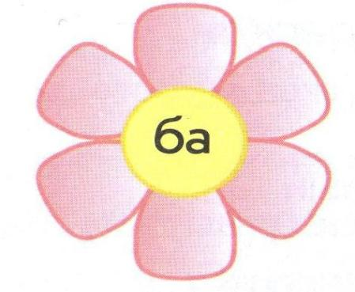

81-жаттығу
Гүл күлтешелеріне буын жазып,сөз құрау.
І топ ІІ топ
Тұлпар Жұлдыз
ОЙЛАН!
ЖАРАЙСЫҢ!
ЖАРАЙСЫҢ!

Slide 16
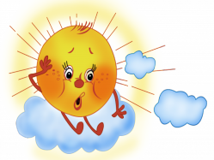
ІІІ.Рефлексиялық-бағалау кезеңі
Сәйкестендіру тесті:
1.Екі бағандағы буындарды сызбамен сәйкестендір.
Па тап
Қа тер
Сыз рақ
Дәп лам
Кі ғыш
2.Орны ауыстырылып берілген әріптерден сөз құрастыр.
1. ә,і,р,п______________________
2. ж,з,ұ,л,д,ы__________________
3. н,у,б,ы_____________________

Slide 17
ІІІ Рефлексиялық-бағалау кезеңі
Сәйкестендіру тесті
1.Екі бағандағы буындарды сызбамен сәйкестендір:
Да та
Ша теп
Шаң ла
Мек на
Пар ғы
Толықтыру тесті
2.Төменде берілген сөздерді тиісті әріптермен толықтыр.
К...тап, ж...зу, оқ...лық, дәпт...р, қ...лам.

Slide 18

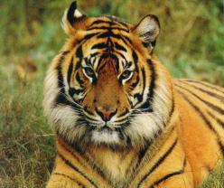
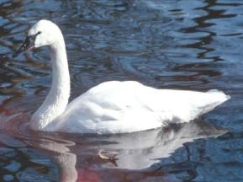
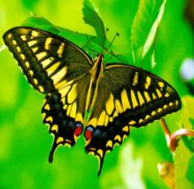
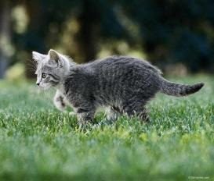
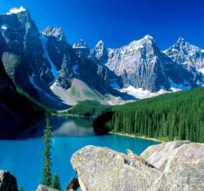
Ойын “Кім жылдам? ”
Суреттерге қарап, әуелі бір буынды,содан кейін екі буынды және үш буынды сөздерді ата.

Slide 19
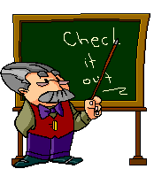

Шығармашылық жұмыс
-Балалар, сендер өз есімдеріңнің қанша дыбыстан,қанша буыннан тұратынын білесіңдер ме?

Slide 20
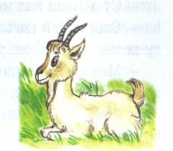
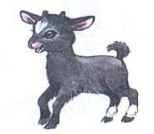
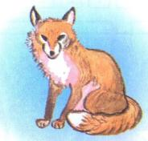
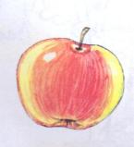
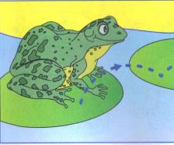
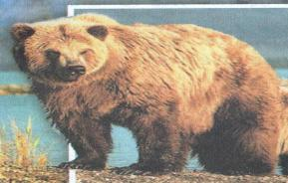
Суреттегі зат атауларының алғашқы әріптерінен сөз құра
ОЙЛАН!
Ң

Slide 21
-Сонымен балалар, “елтаңба”деген сөз шықты.

Slide 22
Қорытындылау
ЕРЕЖЕНІ
ЖАТТА!
ЖАРАЙСЫҢ!
Сұрақтар арқылы:
- Буын дегеніміз не?
ҚР-ның рәміздеріне не жатады?
ҚР-ның президенті кім?
Елтаңбаның авторы кім?

Slide 23
Үйге тапсырма:
Біздің елтаңба. Өлеңді мәнерлеп оқу
Қосымша “Елтаңба” сөзіне дыбыстық
талдау жасау

Slide 24
Көңіл қойып
тыңдағандарыңызға рахмет!

